Slide 1

mental help
Сервис для подбора психолога.

Slide 2
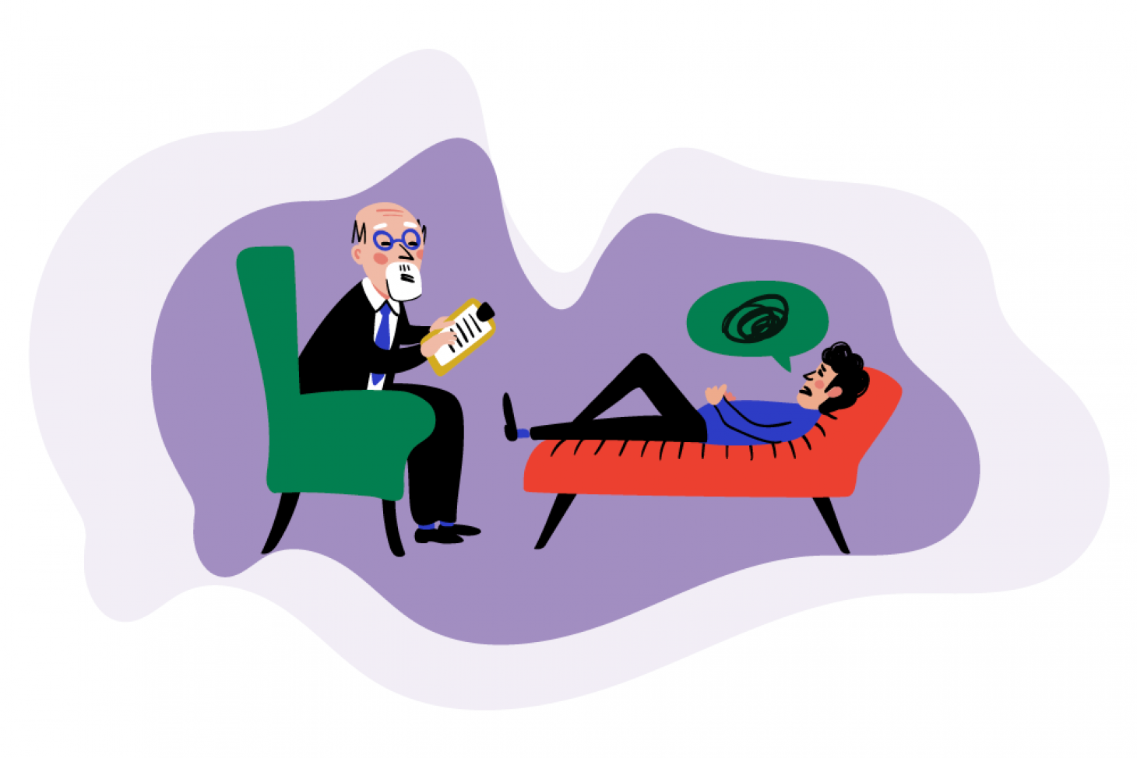
Целевая аудитория
Наш проект нацелен на то, чтобы найти индивидуального психолога. Психолог будет подобран под ваши нужды, проблемы, душевные переживания и т.д.
Подбор психолога это очень важно!

Slide 3

Наверняка, у каждого из нас есть свои мысли, переживания, связанные с тяжёлой работой/учебой. Вы сталкивались с трудностями? Мы думаем, что да. А найти моральную поддержку ни как не получается? Наш проект «mental help» Вам поможет!!

Slide 4


В России практически нет сайтов на которых объединены разные специалисты по психологической помощи, поэтому мы решили создать. именно такой сайт .

Slide 5
Бюджет
50% дизайн.
12% непредвиденные расходы.
18% на создание самого сайта.
20% реклама.
50%
12%
18%
20%

Slide 6
Техническая реализация
Мы планируем реализовываться на платформа Тинькофф для создания сайта

Slide 7
Ресурсы для поиска психолога/психотерапевта.
1
На сайте будут категории: депрессия, отношения, навязчивости, самооценка, выгорание, тревога и т.п.
2
Вы проходите психологический тест и результат: ваше состояние, ваша проблема и нужные вам психологи.
3
После выбора психолога будет бесплатный приём, который покажет , ваш это человек или нет.
4
У каждого специалиста будет полное резюме.

Slide 8

Наши достоинства/различия с конкурентами.
1
Квалификация психологов/психотерапевтов.
Наличие нужных сертификатов и документов.
2
3
Удобство в использовании.
Эффективные методы поиска психолога/психотерапевта.
4

Slide 9
НАША КОМАНДА.
Лиза - программист. Интеграция дизайна, поиск нужных платформ.
Вадим - дизайнер. Поиск шрифтов, айдентика, составление цветовых решений.
Акулина - контент менеджер. Поиск информации/контента/ изображений, реклама, анализ контента.

Slide 10


